Slide 1
資料３
令和７年度
指定管理運営業務評価票（抜粋）
- 指定管理者自己評価と施設所管課評価 ‐
項目ごとの評価
S 計画を上回る優良な実施状況
A 計画どおりの良好な実施状況
B 計画どおりではないが、ほぼ良好な実施状況
C 改善を要する実施状況
※施設所管課の評価については、年度末の実績をもって評価を確定させるものには、【 】をつけています。

Slide 2

令和７年度 年度評価
評価項目 |  | 令和６年度 |  | 令和７年度
 |  | 指 | 府 | 指 | 府
Ⅰ.提案の履行状況に関する項目
（１）施設の設置目的及び管理運営方針 |  | Ａ | Ａ | Ａ | Ａ
（２）平等な利用を図るための具体的手法・効果 |  | Ａ | Ａ | Ｂ | Ｂ
（３）利用者の増加を図るための具体的手法・効果 |  | Ｂ | Ｂ | Ｂ | 【Ｂ】
（４）サービスの向上を図るための具体的手法・効果 |  | Ａ | Ａ | Ｂ | 【Ｃ】
（５）施設の維持管理の内容、適格性及び実現の程度 |  | Ａ | Ａ | Ａ | Ａ
（６）府施策の整合性 |  | Ｂ | Ｂ | Ａ | Ａ
Ⅱさらなるサービスの向上に関する事項
（１）利用者満足度調査等 |  | Ａ | Ａ | Ａ | Ａ
（２）その他創意工夫 |  | Ａ | Ａ | Ｂ | Ｂ
Ⅲ.適正な管理業務の遂行を図ることができる能力及び財政基盤に関する項目
（１）収支計画の内容、適格性及び実現の程度 |  | Ｂ | Ｂ | Ｂ | Ｂ
（２）安定的な運営が可能となる人的能力 |  | Ａ | Ａ | Ａ | Ａ
（３）安定的な運営が可能となる財政的基盤 |  | Ｂ | Ｂ | Ａ | Ａ
集計結果
項目ごとの評価 （全１１項目） | S |  | 0 |  | 0
 |  |  | 0.00% |  | 0.00%
 | A |  | 7 |  | 6
 |  |  | 63.64% |  | 54.55%
 | B |  | 4 |  | 4
 |  |  | 36.36% |  | 36.36%
 | C |  | 0 |  | 1
 |  |  | 0.00% |  | 9.09%
年度評価 |  | Ｂ |  | 【Ｂ】
総合評価
最終評価
●項目ごとの評価
S（計画を上回る優良な実施状況）
A（計画どおりの良好な実施状況）
B（計画どおりではないが、ほぼ良好な実施状況）
C（改善を要する実施状況）
●年度評価
S(項目ごとの評価のうちSが５割以上で、B・Cがない。）
A（項目ごとの評価のうちBが２割未満で、Cがない。）
B（S・A・C以外）
C（項目ごとの評価のうちCが２割以上。又は、Cが２割未満であっても、文書による是正指示を複数回行う等、特に認める場合。）
●総合評価及び最終評価
Ⅰ（評価対象となる年度の年度評価のうちSが５割以上でB・Cがない）
Ⅱ（評価対象となる年度の年度評価のうちBが３割未満で、Cがない)
Ⅲ （Ⅰ・Ⅱ・Ⅳ以外）
Ⅳ（評価対象となる年度のうちCが５割以上。
ただし、評価対象期間の後半、取組状況に継続的な改善傾向が認められる場合を除く。）
各項目の評価を集計した結果、A評価：６つ、B評価：４つ、C評価：１つとなり、年度評価はBとなった。
令和７年度 年度評価：【B】

Slide 3
Ⅰ 提案の履行状況に関する項目
（１）施設の設置目的及び管理運営方針
○達成 ●未達成
評価基準
指定管理者自己評価：A
労働組合の健全な発展並びに労働者の教養の向上及び福祉の増進に資する集会、催物等の場を提供するという施設の目的に沿った運営がなされているか
①：事業計画に沿った取組み
＜参考値：目的利用率＞ 【】は目的外利用率
○公平・平等な施設運営
・Webフォームによる抽選
○サービスの向上を図るための取組
・駐車場のゲートレス化
○府の施策・社会貢献等への取組み
・万博「共創チャレンジ」の枠組みに登録し、正面玄関への
柱巻き広告を実施
 | 会議室 | エル・シアター
令和6年度 | 30.1％ 【69.9％】 | 6.5％ 【93.5％】
令和7年度 (11月末) <対前年比> | 26.1％ 【73.9％】 <▲4.0㌽> | 11.1％※ 【88.9％】 <△4.6㌽>
○利用の増加を図る取組
・営業活動の実施
○施設改修工事 （工事費用総額：約15,000千円）
・本館6階トイレ配管の一部取替（5月）
・老朽化したトイレ便座の交換（９月）
・本館2階水漏れ部分のトイレ配管を一部交換（11月）
・南館7階、10階のエアコン工事（予定）
※5月～11月までの閉鎖期間を除く
②：社会貢献活動、地域との関わり
○社会貢献活動
・献血活動への協力（３月調整中）
・近隣の清掃活動（毎月第3金曜日実施）
・募金・義援金活動
○地域との関わり
・近隣自治会が行う地域のコンサートへの協力
・近隣自治会等が利用する際に、利用料金20％を負担（24件）
施設の管理運営では、ハード・ソフトの両面で、設置目的・管理運営方針に沿って、事業計画に掲げた取組が実施された。なお、目的利用率が昨年度より減少していることから、今後その改善に取組んでいただきたい。
総 評
施設所管課の評価：A

Slide 4
Ⅰ 提案の履行状況に関する項目
（２）平等な利用を図るための具体的手法・効果
○達成 ●未達成
公の施設であることを踏まえ、公平・平等利用が図られているか
評価基準
指定管理者自己評価：B
①：平等利用を確保するための基本方針に沿った取組み
○施設別・目的別に応じた利用受付開始日
・会議室、エル・シアター、プチ・エルの受付開始を次のとおり実施
▸目的利用 ：12か月前
▸目的外利用：10か月前
○平等利用を担保するスタッフ研修の実施
・人権研修、マナー研修、管理者のメン
タルヘルス研修を実施
○公平な利用申込み方法（再掲）
・Webフォームを活用した申込・抽選会を継続実施
○新・予約システムの導入
・ 令和7年度年11月改修に着手、令和8年10月運用開始予定
●個人情報の取り扱いについての取組
・個人情報保護研修の実施（10月）
【個人情報流出について】
〈概要〉
・個人情報が記載された「会議室等利用承認書」を誤送信
〈原因〉
・職員によるメールアドレス等の確認不備
〈再発防止策〉
・システム改修による人的エラーが発生しない仕組みづくり
・個人情報の適正なマニュアルの再確認及び職員への研修の実施
②：高齢者・障がい者等に対しての利用援助
○次の取組を実施
a. ホームページの音声読み上げソフト対応
b. 大阪聴力障害者協会との連携 手話通訳者の紹介等
c. 筆談ボードの利用
d. ５台の車いすの常置と点検の実施
e. 障がい者支援事業所への夜間利用時の20％援助
f. スタッフ全員の「サービス介助基礎検定」資格取得
g. 「みんなのトイレ」（LGBTに配慮したトイレ）の適正案内・周知
h. 高齢者・障がい者等対応研修
平等利用確保及び高齢者・障がい者等に対しての利用援助のための取組は、計画どおり実施された。
一方で、個人情報の流出事案が発生しており、当該事案を重く受けとめ、個人情報の適正な取り扱いをより一層徹底していただきたい。（府から個別指導あり）
総 評
施設所管課の評価：B

Slide 5
Ⅰ 提案の履行状況に関する項目
（３）利用者の増加を図るための具体的手法・効果
○達成 ●未達成
評価基準
指定管理者自己評価：B
目標達成に向けた戦略的な取組が適切に実施されているか
①：施設の広報や認知度向上、利用者増加に向けて実施した具体策
○経営戦略会議の開催
・営業活動の成果と課題を明確にし、今後の方向性や毎月の
目標を設定
○労働団体、業界団体、教育機関、近隣団体等への利用促進
の働きかけ
○利用奨励制度の新設
○利用を見込める企業・団体・学校へのリーフレット送付
・府内の社員100名以上の企業を対象に送付：1,500件
○夜間時間帯の利用向上の取組
○近隣自治会が利用する際の利用料金負担
〇会議室ドットコムへの掲載（通年）
○エル・シアターに特化したランディングページから申込ページの作成
・イベントカレンダー作成に向け作業中
エル・シアター利用再開後に公開予定（2月）
●YouTuber等と連携したプチ・エルの広報
○大阪メトロ御堂筋線につり革広告の掲載（新）
○駐車場の利用促進
・民間事業者と提携し、
ゲートレス化・キャッシュレス化の導入など、利便性・利用率の向上を
図った（9月から）
○エル・おおさかのロゴを使用した広報・PR
・卓上カレンダーの作成・配布
近隣企業・団体への訪問配布：100団体
来館利用団体への配布：900団体
過去に利用実績がある団体への配布：200団体
※卓上にカレンダーの配布時に過去利用者への個別ヒアリングを実施予定
●リスティング広告（Google広告等）を使用した広報・PR
・リスティング広告による申込件数が少なかったため、より効果のある
広報手段にシフト（会議室ドットコムへの掲載・大阪メトロつり革広告）
○コングレが運営する施設等へのチラシ配架
駐車場利用事績 | 8月 | ９月 | 10月
利用件数 <対前年比> | 1,954件<99件増> | 2,305件 <205件増> | 2,613件 <431件増>
利用金額 <対前年比> | 2,178千円 <24千円増〉 | 2,585千円 <170千円増> | 2,585千円 <47千円増>

Slide 6
Ⅰ 提案の履行状況に関する項目
②～⑤：令和７年度指定管理者の目標に対する実績
○達成 ●未達成
②利用料金収入の増加
③ホームページのアクセス数
単位：千円
単位：PV
 | 令和7年度 （11月末） | 令和7年度 （見込）
目標 | ー | 246,690 （A評価）
実績 | 173,589 | 255,000
 | 令和7年度 （11月末） | 令和7年度 （見込）
目標 | ー | 880,000
実績 | 419,205 | 628,807※
※【算出方法】
11月末の実績（419,205）× 12/8か月
〈参考：評価基準〉
・公募提案時の利用料金収入目標値（246,690千円）
＋10,000千円以上 → 評価Ｓ
・公募提案時の利用料金収入目標値（246,690千円）以上
→ 評価Ａ
・利用料金収入目標値（245,000千円）以上 → 評価Ｂ
・利用料金収入目標値（245,000千円）未満 → 評価Ｃ
●目標を251,193PV下回る
〈減少の要因〉
・エル・シアターの閉鎖により、利用者・来館者の減少ほか
④SNS登録者数
単位：件
 |  | 令和7年度 （11月末） | 令和7年度 （見込）
目標 | 総数 | 1,800 | 1,800
 | LINE | 900 | 900
 | Facebook | 900 | 900
実績 | 総数 | 865 | 1,170
 | LINE | 実施前 | 300
 | Facebook | 865 | 870
●総数 ：目標を 630件 下回る
●LINE ：目標を 600件 下回る
●Facebook：目標を 30件 下回る

Slide 7
Ⅰ 提案の履行状況に関する項目
②～⑤：令和７年度指定管理者の目標に対する実績
○達成 ●未達成
⑤施設利用率
 |  | 令和6年度 | 令和7年度 （11月末）
目標 | 会議室 | 50% | 52％ （A評価）
 | エル・シアター | 40％ | 40％ （A評価）
実績 | 会議室 | 45.4% | 47.4%
 | エル・シアター | 40.1％ | 40.2%^{※1}
〈参考：評価基準〉
【会議室利用率評価】
・52％以上 →評価A
・48％以上52％未満 →評価B
・48％未満 →評価C
【エル・シアター利用率評価】
・40％以上 →評価A
・40％未満 →評価B
※1 令和7年5月～令和８年1月のエル・シアター閉鎖期間除く
営業活動により利用料金収入が目標を達成する見込みであることや、利用者増加に向けた取組が概ね実施された。一方で、HPのアクセス数やSNSの登録数は目標を達成できていないため、効果的な広報活動を展開し、利用者の増加につなげていただきたい。
総 評
施設所管課の評価：【B】

Slide 8
Ⅰ 提案の履行状況に関する項目
（４）サービスの向上を図るための具体的手法・効果
○達成 ●未達成
利用者サービスの向上を図るための取組みが適切に実施されているか
評価基準
指定管理者自己評価：B
①：指定管理者から提案された取組状況
○会議室、プチエル、エル・シアター利用の際の準備後片づけの時間提供
〇Googleマップの活用による利用者サービスの実施
〇勤労者の知識向上・スキルアップ
・ 大阪労働大学講座 労働法分野 20回開催、 労働経済・社会保障分野 12回開催
シンポジウム 1月28日
・ 労働法特別講座 年1回 5日（9月24日、10月15日,28日、11月12日,21日開催） など
〇外部評価委員会の実施
・10月実施
〇月極めコインロッカーの増設
・1月実施予定
○令和8年度からの新たな取組
・民間企業と連携した集客性の高い広報イベントの開催（検討中）
今年度当初は収支状況が厳しいと見込まれたことから、一部自主事業を中断し、当該事業の見直しや新たな取組を検討する予定であったが、未だ明らかでない。中断事業は、収益性が高い事業へと再構築を図るなどし、今年度の収支状況等を踏まえて、具体的な内容を早急に検討し、利用者サービスの向上を図られたい。
総 評
施設所管課の評価：【C】

Slide 9
Ⅰ 提案の履行状況に関する項目
（５）施設の維持管理の内容、適格性及び実現の程度
○達成 ●未達成
評価基準
指定管理者自己評価：A
施設管理、安全管理は適切に行われているか / 維持管理は効率的に行われているか
①：効果的・効率的な修繕計画の実施
○施設改修工事 （工事費用総額：約15,000千円）
・本館6階トイレ配管の一部取替（5月） ・老朽化したトイレ便座の交換（９月）
・本館2階水漏れ部分のトイレ配管を一部交換（11月） ・南館10階、7階のエアコン工事（予定）
②：安全で安心して快適に利用できる施設の維持
○大阪ビル群管理センターによる24時間365日バックアップ
・24時間体制によるセキュリティ体制：防災センターでの監視
大林群管理センターによる監視
③：定期点検の実施状況
○ビル管法、建築基準法等の法定点検の実施
④：業務における適正手続きの遵守（再委託、運営委員会等）
○共同事業体構成での運営委員会の開催（毎月開催） ○個人情報適正管理委員会の開催 （３月予定）
○事業進捗･検証委員会の開催（毎月開催） ○再委託：大阪府の承認を得た上で、個人情報に関する契約を締結
主な委託先の職員は、指定管理者が実施する各種研修に参加
修繕計画に加え、緊急の補修工事を実施するとともに、法定点検も含めた予防保全に努め、適切に施設管理、安全管理が行われた。
総 評
施設所管課の評価：A

Slide 10
Ⅰ 提案の履行状況に関する項目
（６）府施策との整合
○達成 ●未達成
府が実施する事業等への協力の取組みが適切に実施されているか
評価基準
指定管理者自己評価：A
①：障がい者雇用率達成状況
②：知的障がい者就労に対する取組み
○大阪労働協会：3.59％
○大林ファシリティーズ：2.79％
○コングレ：2.61％
○清掃業務での就労
・２名就労
参考：現行法定雇用率 2.5%
③：府民、NPOとの協働
④：環境問題への取組み
○天神祭ごみゼロ運動への協力
○エコキャップ運動への参画
・NPO法人エコキャップ推進協議会と連携して実施
○「関西エコオフィス宣言」事業者としての取組（大阪労働協会、コングレ）
〇エネルギー使用量の削減（直近の実績）
・電気4.3%減 ・ガス2.1%減 ・水道1.1%減
○一時保育の実施
・NPO法人女性と子育て支援グループpokkapokaと連携し、
受入れ体制は構築したが、利用者からの要望はなく、実績なし
○ホームレスの自立支援としてのシェアバイク増設
・6台→8台（6月）
⑤：府の取組みへの協力
〇万博共創チャレンジ
・正面玄関柱巻広告や館内でのチラシ・ポスターの設置など
積極的な広報の実施
昨年度と同様、府施策をはじめ公共・公益的な取組に関係団体と取組んでいる。
総 評
施設所管課の評価：A

Slide 11
Ⅱ さらなるサービスの向上に関する事項
（１）利用者満足度調査等
○達成 ●未達成
評価基準
指定管理者自己評価：A
アンケート等による利用者の意見の把握、調査結果のフィードバックが適切になされているか
①：利用者の満足度を分析するために十分なサンプル数の確保
及び回収率の向上
回答数：404件
回収率：20.4％（404件/1985件中）※昨年度19.0％
【属性】
【内訳】
労働組合 | 法人(営利) | 法人(非営利) | 個人 | その他
66件 （16.3％） | 104件 （25.8％） | 95件 （23.5％） | 69件 （17.1％） | 70件 （17.3％）
初めて利用 | 年２回以上
32件 （8.0％） | 366件 （92.0％）
【アンケート結果】
○「初めて利用」「年２回以上」ともに高い満足度となった
○「再び利用したと思う」割合についても、「大変思う」「思う」の高い割合だった
アンケート結果概要
（別紙参照）
②：アンケート結果の次年度以降の運営へ反映
主な利用者の声（主な改善点・意見） | 対応
・ WEB予約、支払いに関する要望(5件） | ・ 令和8年度のシステムバージョンアップを予定
・ 受付に関する要望（4件） | ・ 令和8年度のシステムバージョンアップを予定
・ 照明設備に関する要望（2件） | ・ 対応については今後検討
・ 空調設備に関する要望（6件） | ・ 大阪府にて改修予定（令和８年度実施設計・令和9～10年度改修）
・ 感謝の言葉等（8件） | ー

Slide 12
Ⅱ さらなるサービスの向上に関する事項
③：再利用の意向の割合
○達成 ●未達成
○「初めて利用」「年２回以上」ともに目標を達成
【初めて利用】
【年２回以上】
 |  | 令和7年度
目標 | 会議室 | 85.0％
 | エル・シアター | 85.0％
実績 | 会議室 | 100％
 | エル・シアター | 100％
 |  | 令和7年度
目標 | 会議室 | 95.0％
 | エル・シアター | 95.0％
実績 | 会議室 | 100％
 | エル・シアター | 100％
④：利用者満足度調査以外の日常寄せられる要望・苦情等意見の集約及びその対応状況
要望・苦情 | 対 応
ゴミの処理 | 利用者にゴミ持ち帰りを呼びかけ（大阪市からのゴミ減量化の要請を踏まえ） 今後、有料での対応も検討する
利用料金の維持・減額 | 適正な金額を設定していることを丁寧に説明
冷暖房に関する苦情 | 適温設定の心がけ（利用者にも理解を得られるよう説明）
設備等に関する要望 | 古い備品については状況を見て更新、椅子は洗浄を実施
総 評
再利用の意向は、「初めて利用」と「年２回以上」ともに目標を達成している。アンケートの回収率は、２割程度と依然低いため、次回実施時に改善していただきたい。
施設所管課の評価：A

Slide 13
Ⅱ さらなるサービスの向上に関する事項
（２）その他の創意工夫
○達成 ●未達成
その他指定管理者によるサービス向上につながる取組み、創意工夫がなされているか
（特に、サービス向上のための昨年度以前になかった新たな取組みがなされているか）
評価基準
指定管理者自己評価：B
①：創意工夫の取組み
○LINE公式アカウントの導入
・
○「みんなのトイレ」の適正案内・周知（再掲）
○エル・シアターの催し一覧カレンダーの作成（再掲）
・イベントカレンダー作成に向け作業中
エル・シアター利用再開後に公開予定（2月）
●照明LED化
●YouTubeの活用（再掲）
○ホームレスの自立支援としてのシェアバイク増設（再掲）
・6台→8台（6月）
昨年度と同様の取組が展開されており、一部が未実施であった。今後、創意工夫された新たな取組みを提案し、実施していただきたい。
総 評
施設所管課の評価：B

Slide 14
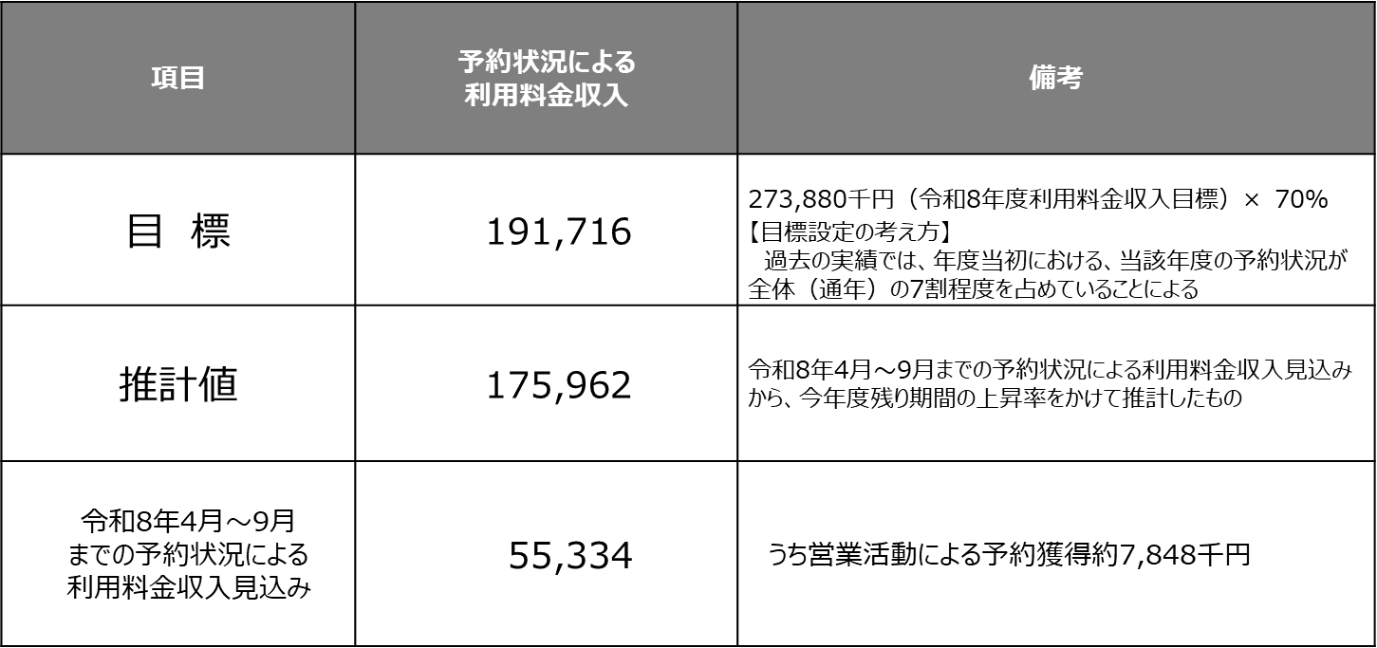
Ⅲ 適正な管理業務の遂行を図ることができる能力及び財政基盤に関する項目
（１）収支計画の内容、適格性及び実現の程度
○達成 ●未達成
事業収支計画の達成に向けた戦略的な取組みが適切に実施されているか
評価基準
指定管理者自己評価：B
①：収入の確保及び実績（適正な経費の執行を含む）
【指定管理会計収支状況】
【予約状況による利用料金収入見込み（令和８年度）】
 |  | 令和5年度 (参考) | 令和６年度 | 令和7年度 (11月末) | 令和7年度 （見込み）
収入 | 目標 | 308,869 | 303,405 | 304,908 | 304,908
 | 実績 | 310,553 | 290,139 | 237,073 | 303,732
支出 | 目標 | 296,416 | 282,865 | 278,131 | 278,131
 | 実績 | 276,445 | 263,333 | 177,306 | 266,614
納付金 |  | 26,530 | 32,260 | 33,456 | 33,456
収益 | 目標 | ▲12,453 | ▲11,720 | ▲6,679
 | 実績 | 7,578 | ▲5,454 | 26,311 | 3,662
総 評
施設管理者の評価： 【B】
営業活動の成果や、支出の効率化など、全体の収益では目標を達成する見込みである。令和８年度の利用料金収入見込みについても目標には達していない。 今後も一層の収支改善に取組まれたい。

Slide 15
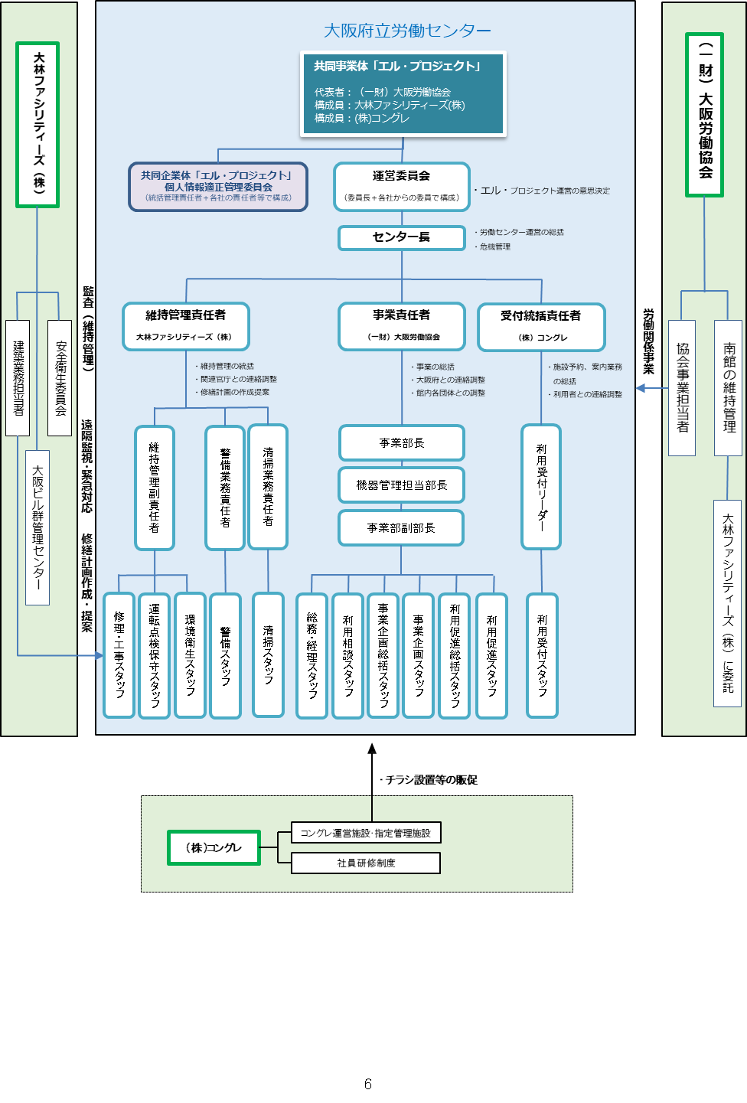
Ⅲ 適正な管理業務の遂行を図ることができる能力及び財政基盤に関する項目
（２）安定的な運営が可能となる人的能力
○達成 ●未達成
評価基準
指定管理者自己評価：A
安定的な運営が可能となる人的能力を有しているか
①省人化を踏まえた適切な人員配置
○受付人数：平日２人、土日祝０人をめざす
HPからの申込やキャッシュレス決済（銀行振込・クレジットカー
ド納付）の導入及び利用促進により、土日祝の受付業務の縮減（令和7年11月末時点での体制）
※有事の際は催事対応の者が対応
②：配置事業者への管理監督体制・責任体制・
適切な労働環境・安全衛生管理
組織体制図

Slide 16
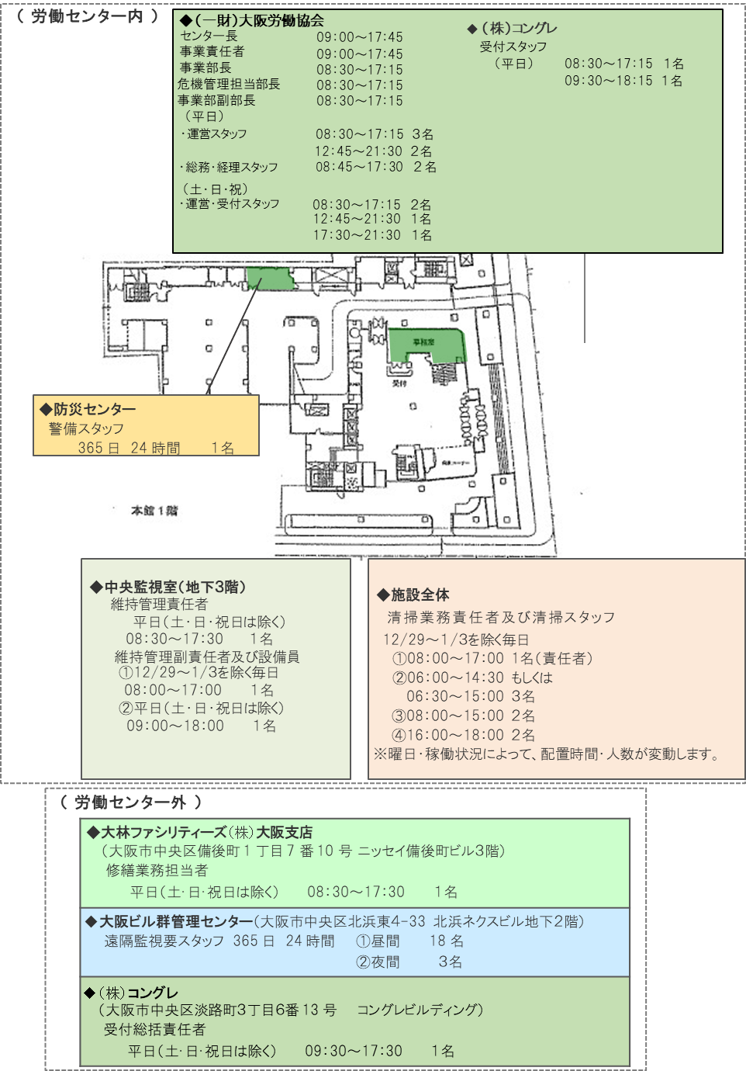
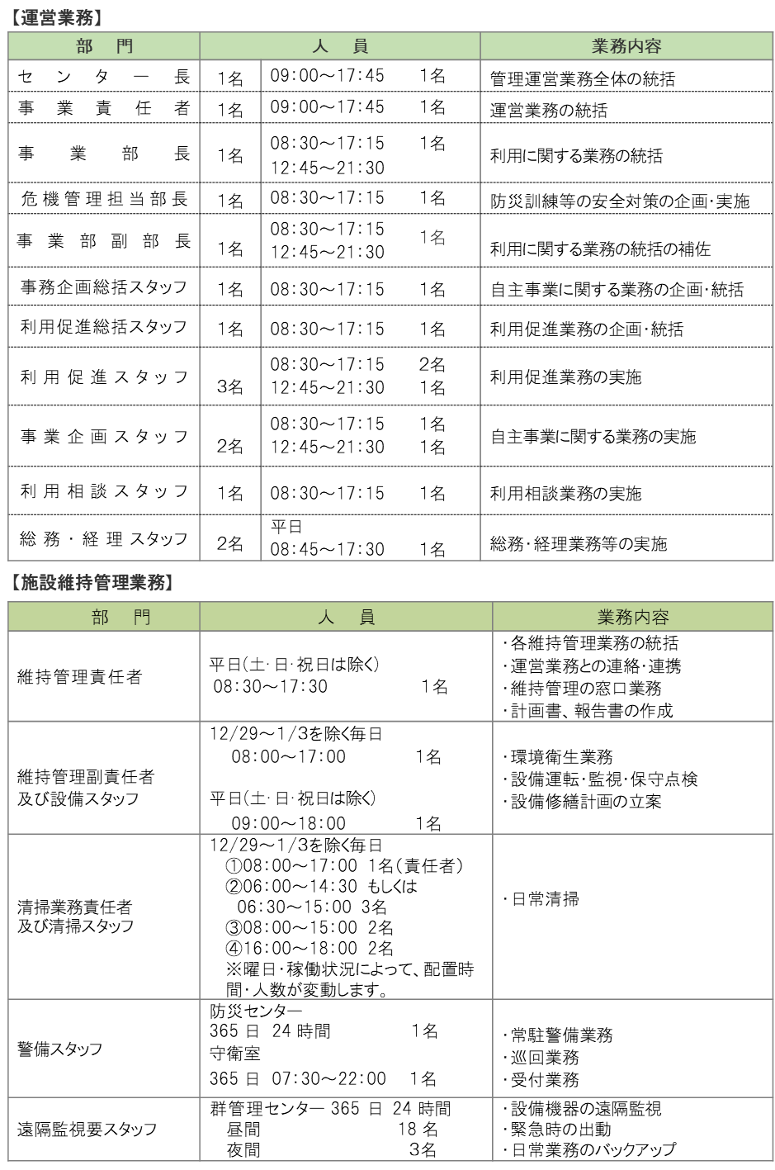
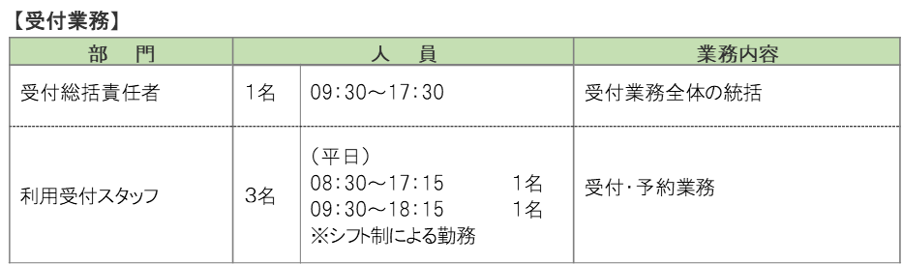
Ⅲ 適正な管理業務の遂行を図ることができる能力及び財政基盤に関する項目
○達成 ●未達成
総 評
計画に定められた体制で、施設の管理運営がなされている。
施設管理者の評価：A

Slide 17
Ⅲ 適正な管理業務の遂行を図ることができる能力及び財政基盤に関する項目
（３）安定的な運営が可能となる財政的基盤
○達成 ●未達成
指定管理者自己評価 ： A
施設管理運営者として、適切な財務状況が確保されているか
評価基準
①：法人（指定管理者を構成する法人）の経営状況
損益計算書：一定期間の企業の収益や費用を示
し、企業の収益性を分析
貸借対照表：企業の資産、負債、純資産のバラ
ンスを示し、財務健全性を評価
〈評価で用いる財務資料〉
▸ 直近３年間の損益計算書、貸借対照表
 | 損益計算書 | 貸借対照表 | 備考
大阪労働協会 | 直近３年間黒字 | 疑義なし | ー
大林ファシリティーズ | 直近３年間黒字 | 疑義なし | ー
コングレ | 直近３年間黒字 | 疑義なし | ー
直近３年間の決算状況のうち、共同事業体を構成する３社とも黒字決算または黒字見込みであり、指定管理業務の安定的遂行に問題がない。
総 評
施設管理者の評価：A

